Slide 1
Come funziona la mente
Lezione 8
Lorena Menditto

Slide 2
Quando nasciamo il nostro cervello è quasi completamente privo di infromazioni

Slide 3
Fin da subito iniziamo a collezionare informazioni che poi tradurremo in comportamenti e azioni

Slide 4
Acquisiamo prima di tutto le informazioni di base che poi daranno vita a concetti più complessi che definiamo programmi mentali
E’ così che prendono forma pensieri e idee

Slide 5
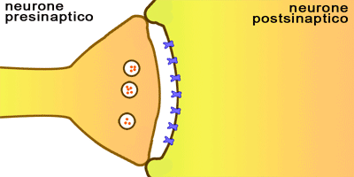
Il cervello è un circuito elettrico
I neuroni si collegano formando delle sinapsi

Slide 6
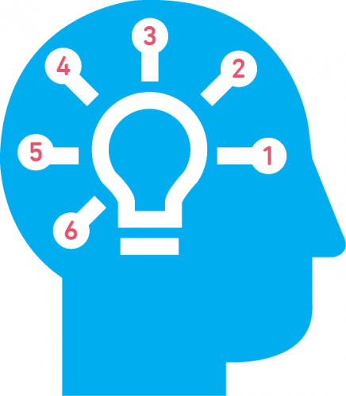
Processo di apprendimento del cervello:
Incompetenza inconscia;
Incompetenza conscia;
Competenza conscia;
Competenza inconscia

Slide 7
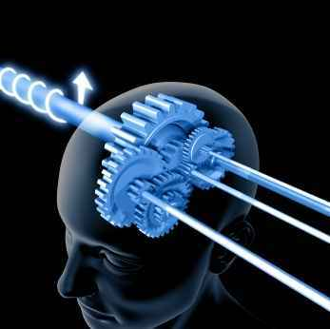
Con il tempo il cervello inizia a semplificare in modo da poter gestire sempre più informazioni gli bastano sempre meno dettagli per caricare il programma mentale associato a quell’evento

Slide 8
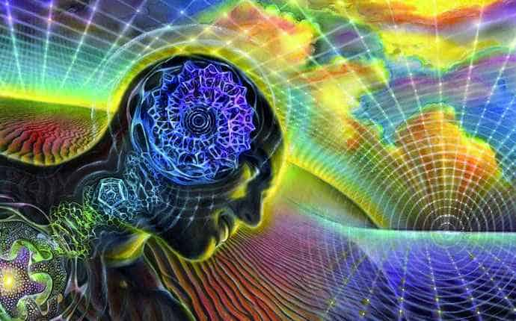
I programmi mentali possiedono 5 caratteristiche
attivano-rinforzano l’attenzione selettiva;
Non vengono più messi in discussione;
Sono autorafforzanti;
Stabilizzanti
Autoconvalidanti

Slide 13
